Slide 1
JAVA 应用开发详解
第3章：Java基础程序设计
—— 判断与循环语句

Slide 2
本章目标
掌握程序的三种结构
掌握选择语句的使用
掌握循环语句的使用
掌握break、continue关键字的使用

Slide 3
程序的结构
一般来说程序的结构包含有下面三种：
  1、顺序结构
  2、选择结构
  3、循环结构

Slide 4
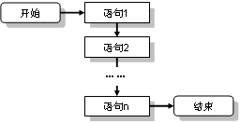
顺序结构
程序至上而下逐行执行，一条语句执行完之后继续执行下一条语句，一直到程序的末尾

Slide 5
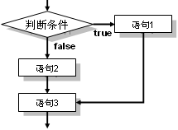
选择结构
选择结构是根据条件的成立与否，再决定要执行哪些语句的一种结构

Slide 6
验证选择结构
public class IfDemo { public static void main(String[] args) { int x = 3; // 定义整型变量x int y = 10; // 定义整型变量y System.out.println("===== 比较开始 ====="); // 输出信息 if (x > y) { // 判断x是否比y大 System.out.println("x比y大！"); // 输出信息 } if (x < y) { // 判断x是否比y小 System.out.println("x比y小！"); // 输出信息 } System.out.println("===== 比较完成 ====="); // 输出信息 } }

Slide 7
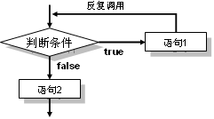
循环结构
循环结构则是根据判断条件的成立与否，决定程序段落的执行次数，而这个程序段落就称为循环主体。

Slide 8
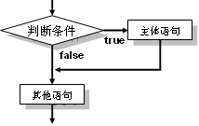
if语句
在前面简单地介绍了if的用法。要根据判断的结构来执行不同的语句时，使用if 语句就是一个很好的选择，它会准确地检测判断条件成立与否，再决定是否要执行后面的语句。
  if (判断条件){
  语句1 ；
  …
  语句2 ；
  }

Slide 9
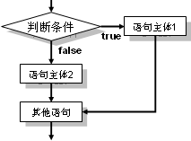
if...else语句
当程序中存在含有分支的判断语句时，就可以用if...else语句处理。当判断条件成立，即执行if语句主体；判断条件不成立时，则会执行else后面的语句主体。if…else语句的格式如下：
  if (判断条件){
  语句主体1 ；
  }else{
  语句主体2；
  }

Slide 10
通过if..else语句，判断一个数字是奇数还是偶数
public class IfElseDemo { public static void main(String[] args) { int x = 3; // 定义整型变量x if (x % 2 == 1) { // 判断余数是否为1 System.out.println("x是奇数！"); // 如果余数为1表示奇数 } else { System.out.println("x是偶数！"); // 如果余数为0表示偶数 } } }

Slide 11
三目运算符
No. | 三目运算符 | 意义
1 | ? : | 根据条件的成立与否，来决定结果为“：”前或“：”后的表达式
使用三目运算符时，操作数有3个，其格式如下：
  变量 = 条件判断？表达式1：表达式2

Slide 12
使用三目运算符求出两个数字中的最大值
public class MaxDemo { public static void main(String[] args) { int max = 0; // 定义变量保存最大值 int x = 3; // 定义整型变量x int y = 10; // 定义整型变量y max = x > y ? x : y; // 通过三目运算符求最大值 System.out.println("最大值为：" + max); // 输出求出的最大值 } }

Slide 13
if…else if…else语句
如果需要在if..else里判断多个条件时，就需要if..else if … else语句了，其格式如下：
  if (条件判断1){
  语句主体1 ；
  }else if (条件判断2){
  语句主体 2 ；
  }
  … // 多个else if()语句
  else{
  语句主体3 ；
  }

Slide 14
使用语句
public class MoreIfElseDemo { public static void main(String[] args) { int x = 3; // 定义整型变量x if (x == 1) { // 判断x的值是否为1 System.out.println("x的值是1！"); // 输出信息 } else if (x == 2) { // 判断x的值是否为2 System.out.println("x的值是2！"); // 输出信息 } else if (x == 3) { // 判断x的值是否为3 System.out.println("x的值是3！"); // 输出信息 } else { // 其他值 System.out.println("x的值不是1、2、3中的一个！"); } } }

Slide 15
switch语句
要在许多的选择条件中找到并执行其中一个符合判断条件的语句时，除了可以使用if..else不断地判断之外，也可以使用另一种更方便的方式即多重选择——switch语句，语法格式：
  switch (表达式){
  case 选择值1 ： 语句主体 1 ； break ；
  case 选择值2 ： 语句主体 2 ； break ；
  …….
  case 选择值n ： 语句主体 n ； break ； default： 语句主体 ；
  }

Slide 16
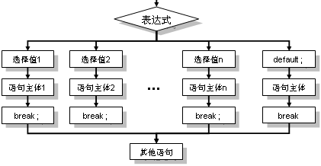
执行流程

Slide 17
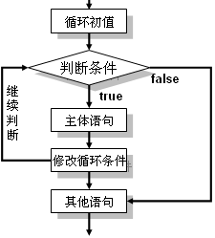
while循环
while是循环语句，也是条件判断语句。当事先不知道循环该执行多少次的时，就要用到while循环。while循环的格式如下：
  while (循环条件判断){
  语句1 ;
  语句2 ;
  …
  语句n ;
  循环条件更改 ;
  }

Slide 18
使用while循环，进行累加操作
public class WhileDemo { public static void main(String[] args) { int x = 1; // 定义整型变量x int sum = 0; // 定义整型变量，保存累加结果 while (x <= 10) { // 判断循环条件 sum += x; // 执行累加操作 x++; // 修改循环条件 } System.out.println("1-->10累加结果为：" + sum); // 输出结果 } }

Slide 19
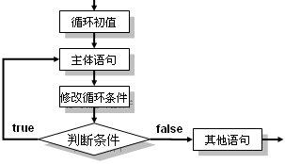
do…while循环
do…while循环也是用于未知循环执行次数的时候，而while循环及do…while循环最大不同就是进入while循环前，while语句会先测试判断条件的真假，再决定是否执行循环主体，而do…while循环则是“先做再说”，每次都是先执行一次循环主体，然后再测试判断条件的真假，所以无论循环成立的条件是什么，使用do…while循环时，至少都会执行一次循环主体，语句格式：
  do{
  语句1 ;
  语句2 ;
  ….
  语句n ;
  循环条件改变 ;
  }while (循环条件判断);

Slide 20
使用do…while循环完成之前的累加操作
public class DoWhileDemo { public static void main(String[] args) { int x = 1; // 定义整型变量x int sum = 0; // 定义整型变量，保存累加结果 do { // do..while至少先执行一次 sum += x; // 执行累加操作 x++; // 修改循环条件 } while (x <= 10); // 判断循环 System.out.println("1-->10累加结果为：" + sum); // 输出累加结果 } }

Slide 21
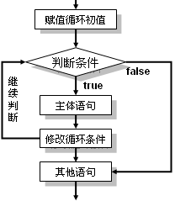
for循环
对于while和do…while两种循环来讲，操作时并不一定非要明确的知道循环的次数，而如果开发者已经明确的知道了循环次数的话，那么就可以使用另外一种循环语句——for循环。 格式如下：
  for (赋值初值；判断条件；赋值增减量){
  语句1 ；
  ….
  语句n ；
  }

Slide 22
使用for循环完成累加操作
public class ForDemo { public static void main(String[] args) { int sum = 0; // 定义变量保存累加结果 for (int x = 1; x <= 10; x++) { // 使用for循环 sum += x; // 执行累加操作 } System.out.println("1-->10累加结果为：" + sum); // 输出累加结果 } }

Slide 23
循环的嵌套
public class ForNestedDemo { public static void main(String[] args) { for (int i = 1; i <= 9; i++) { // 第一层循环 for (int j = 1; j <= i; j++) { // 第二层循环 System.out.print(i + "*" + j + "=" + (i * j) + "\t"); } System.out.print("\n"); // 换行 } } }

Slide 24
break语句
break语句可以强迫程序中断循环，当程序执行到break语句时，即会离开循环，继续执行循环外的下一个语句，如果break语句出现在嵌套循环中的内层循环，则break 语句只会跳出当前层的循环。以下图的for循环为例，在循环主体中有break语句时，当程序执行到break，即会离开循环主体，而继续执行循环外层的语句。

Slide 25
break语句格式
for (初值赋值；判断条件；设增减量){
语句1 ；
语句2 ；
…
break ；
… // 若执行break语句，则此块内的语句将不会被执行
语句n ；
}
…

Slide 26
使用break
public class BreakDemo { public static void main(String[] args) { for (int i = 0; i < 10; i++) { // 使用for循环 if (i == 3) { // 如果i的值为3，则退出整个循环 break; // 退出整个循环 } System.out.println("i = " + i); // 打印信息 } } }

Slide 27
continue语句
continue语句可以强迫程序跳到循环的起始处，当程序运行到continue语句时，即会停止运行剩余的循环主体，而是回到循环的开始处继续运行。以下图的for循环为例，在循环主体中有continue语句，当程序执行到continue，即会回到循环的起点，继续执行循环主体的部分语句。

Slide 28
continue语句格式
for (初值赋值；判断条件；设增减量)
{
语句1 ；
语句2 ；
…
continue
… // 若执行continue语句，则此处将不会被执行
语句n；
}
….

Slide 29
将之前的程序修改为continue，观察运行结果
public class ContinueDemo { public static void main(String[] args) { for (int i = 0; i < 10; i++) { // 使用for循环 if (i == 3) { // 如果i的值为3，则退出整个循环 continue; // 退出一次循环 } System.out.println("i = " + i); // 打印信息 } } }

Slide 30





下一章内容
数组与方法

